Slide 1
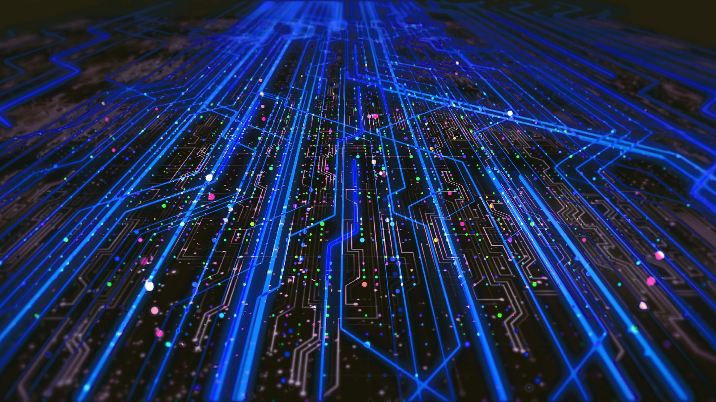
ECONOMIA SPAZIALE E SUPERCALCOLO:
TRE CASI D’USO SULL’ANALISI DI IMMAGINI SATELLITARI
Giuseppe ${\text{Piparo}}^{1}$
1. Istituto Nazionale di Fisica Nucleare (INFN), Sezione di Catania
ICSC e lo Spoke 2 – Dove siamo ora?, Catania, 10-12 Dicembre, 2024
giuseppe.piparo@ct.infn.it
Centro Nazionale di Ricerca in HPC, Big Data e Quantum Computing
Missione 4 • Istruzione e Ricerca

Slide 2
ICSC e lo Spoke 2 – Dove siamo ora? Catania, 10-12 Dicembre, 2024
1

Slide 3
COS’È L’ECONOMIA SPAZIALE?
L'economia spaziale è definita dall'OCSE come :
l'intera gamma di attività e l'uso di risorse che creano valore e benefici per gli esseri umani durante l'esplorazione, la ricerca, la comprensione, la gestione e l'utilizzo dello spazio.
È un settore in forte crescita alimentato dall’innovazione tecnologica e dalla crescente integrazione dello spazionell’economia globale.
ICSC e lo Spoke 2 – Dove siamo ora? Catania, 10-12 Dicembre, 2024
2

Slide 4
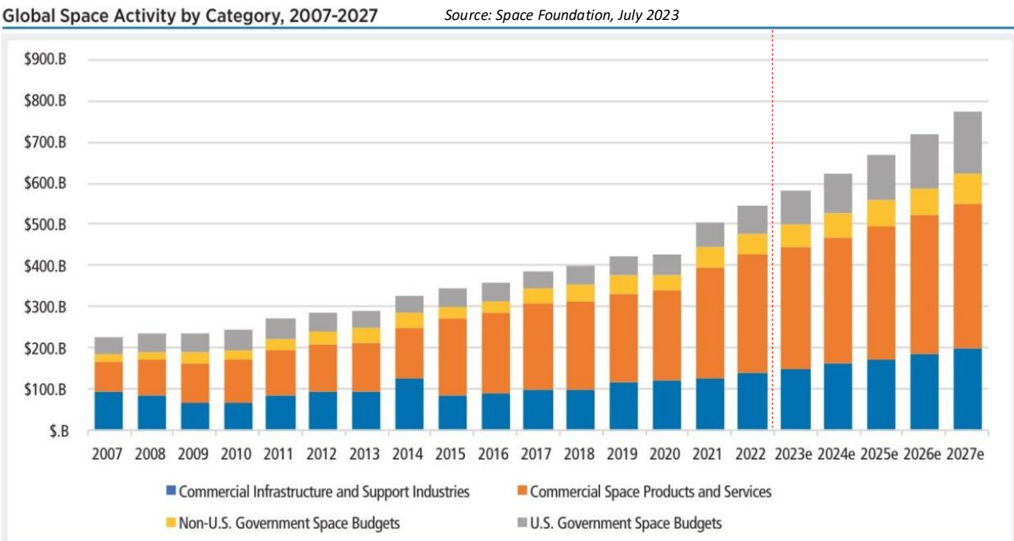
I TREND
Confrontando i valori del 2007 con quelli del 2023, l'economia spaziale globale ha superato i 590 miliardi di dollari, registrando un sorprendente aumento del 180%.
ICSC e lo Spoke 2 – Dove siamo ora? Catania, 10-12 Dicembre, 2024
3

Slide 5
I TREND
Confrontando i valori del 2007 con quelli del 2023, l'economia spaziale globale ha superato i 590 miliardi di dollari, registrando un sorprendente aumento del 180%.
La categoria in maggiore crescita sono i prodotti e servizi commerciali basati sull’uso dello spazio
ICSC e lo Spoke 2 – Dove siamo ora? Catania, 10-12 Dicembre, 2024
3

Slide 6
LE AREE DI ATTIVITÀ
ICSC e lo Spoke 2 – Dove siamo ora? Catania, 10-12 Dicembre, 2024
4

Slide 7
LE AREE DI ATTIVITÀ
ICSC e lo Spoke 2 – Dove siamo ora? Catania, 10-12 Dicembre, 2024
4

Slide 8
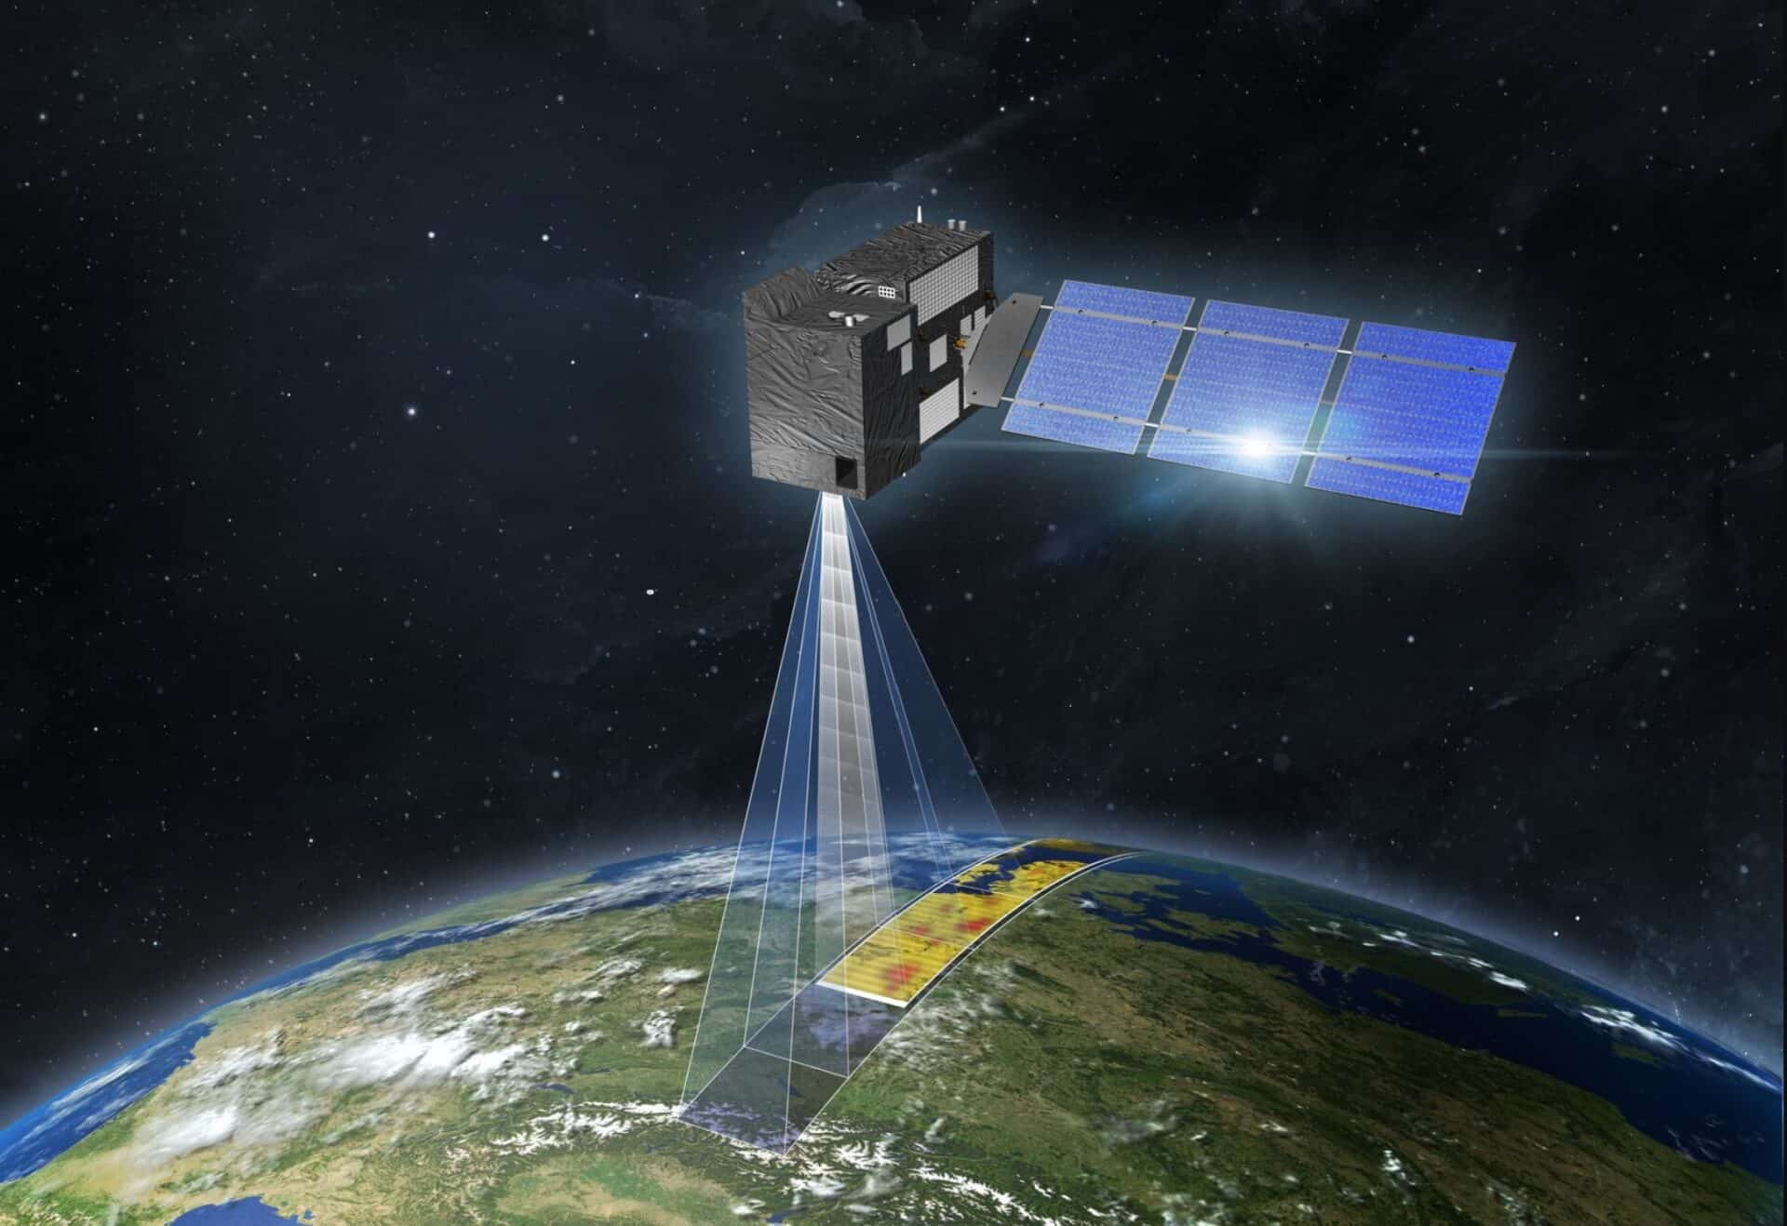
OSSERVAZIONE DELLA TERRA
ICSC e lo Spoke 2 – Dove siamo ora? Catania, 10-12 Dicembre, 2024
5

Slide 9
OSSERVAZIONE DELLA TERRA
I satelliti per l’osservazione della terra generano una quantità crescente di dati.
ICSC e lo Spoke 2 – Dove siamo ora? Catania, 10-12 Dicembre, 2024
5

Slide 10
OSSERVAZIONE DELLA TERRA
I satelliti per l’osservazione della terra generano una quantità crescente di dati.
Ad esempio, si stima che il programma europeo Copernicus produca ad oggi circa 12 terabyte di dati al giorno.
ICSC e lo Spoke 2 – Dove siamo ora? Catania, 10-12 Dicembre, 2024
5

Slide 11
OSSERVAZIONE DELLA TERRA
I satelliti per l’osservazione della terra generano una quantità crescente di dati.
Ad esempio, si stima che il programma europeo Copernicus produca ad oggi circa 12 terabyte di dati al giorno.
Questa mole di informazioni richiede capacità avanzate di elaborazione per essere efficacemente utilizzata.
ICSC e lo Spoke 2 – Dove siamo ora? Catania, 10-12 Dicembre, 2024
5

Slide 12
OSSERVAZIONE DELLA TERRA
I satelliti per l’osservazione della terra generano una quantità crescente di dati.
Ad esempio, si stima che il programma europeo Copernicus produca ad oggi circa 12 terabyte di dati al giorno.
Questa mole di informazioni richiede capacità avanzate di elaborazione per essere efficacemente utilizzata.
È qui che entra in gioco la sinergia tra l’economia spaziale e il Centro Nazionale ICSC
ICSC e lo Spoke 2 – Dove siamo ora? Catania, 10-12 Dicembre, 2024
5

Slide 13
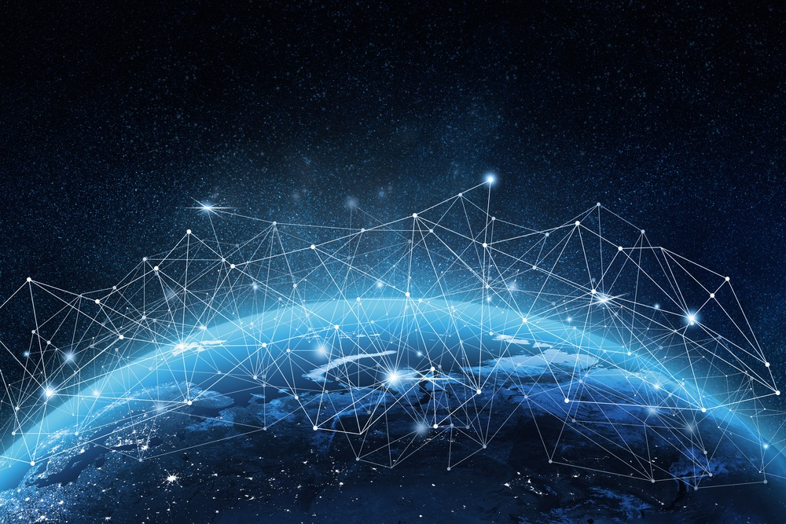
DATI SATELLITARI E CENTRI DI CALCOLO
ICSC e lo Spoke 2 – Dove siamo ora? Catania, 10-12 Dicembre, 2024
6

Slide 14
DATI SATELLITARI E CENTRI DI CALCOLO
ICSC e lo Spoke 2 – Dove siamo ora? Catania, 10-12 Dicembre, 2024
6

Slide 15
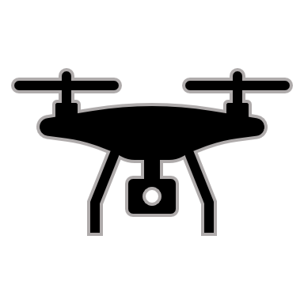
DATI SATELLITARI E CENTRI DI CALCOLO
ICSC e lo Spoke 2 – Dove siamo ora? Catania, 10-12 Dicembre, 2024
6

Slide 16
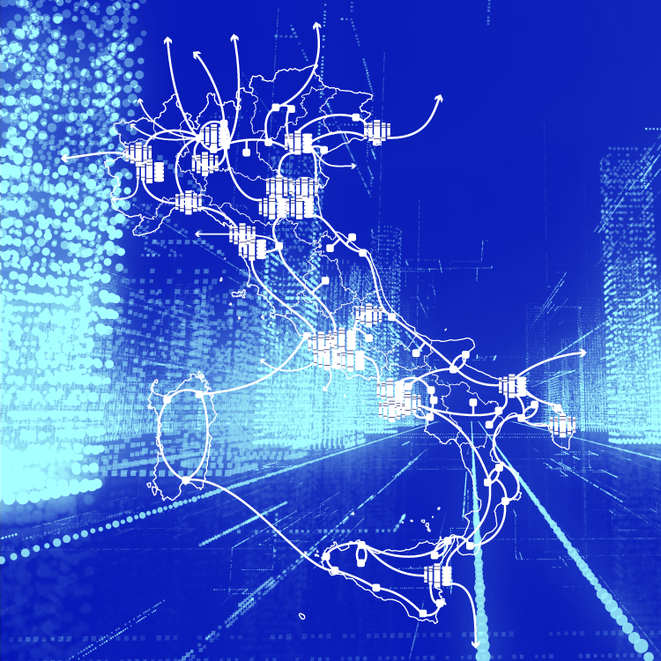
DATI SATELLITARI E CENTRI DI CALCOLO
ICSC e lo Spoke 2 – Dove siamo ora? Catania, 10-12 Dicembre, 2024
6

Slide 17
DATI SATELLITARI E CENTRI DI CALCOLO
Gestione dei Big Data prodotti dai satelliti e areo velivoli
ICSC e lo Spoke 2 – Dove siamo ora? Catania, 10-12 Dicembre, 2024
6

Slide 18
DATI SATELLITARI E CENTRI DI CALCOLO
Gestione dei Big Data prodotti dai satelliti e areo velivoli
Analisi tramite tecniche di HPC
ICSC e lo Spoke 2 – Dove siamo ora? Catania, 10-12 Dicembre, 2024
6

Slide 19
DATI SATELLITARI E CENTRI DI CALCOLO
Gestione dei Big Data prodotti dai satelliti e areo velivoli
Analisi tramite tecniche di HPC
Futura prospettiva dell’utilizzo del Quantum Computing
ICSC e lo Spoke 2 – Dove siamo ora? Catania, 10-12 Dicembre, 2024
6

Slide 20
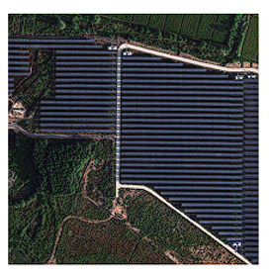
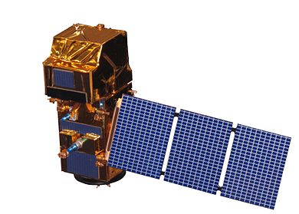
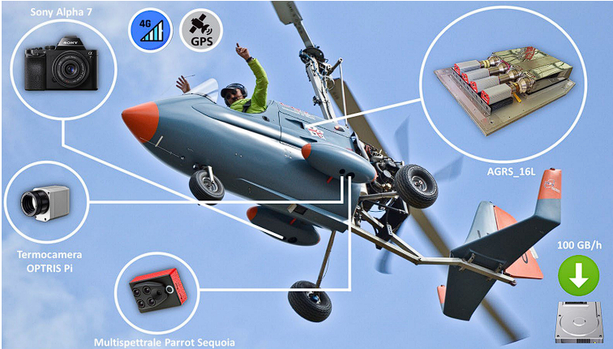
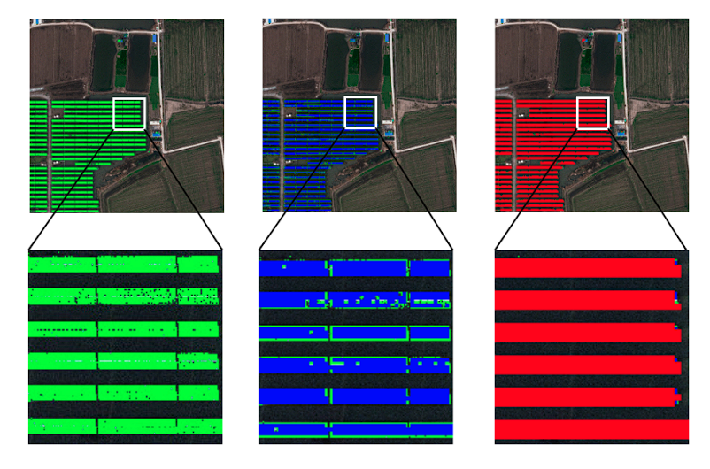
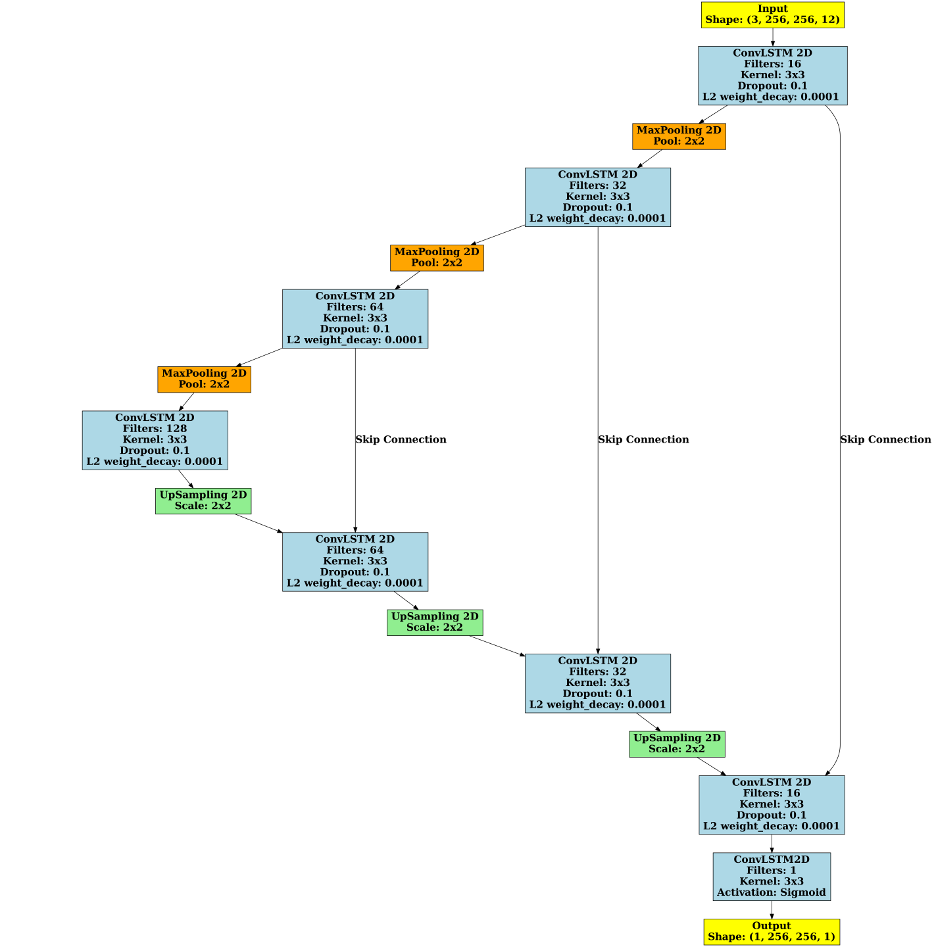
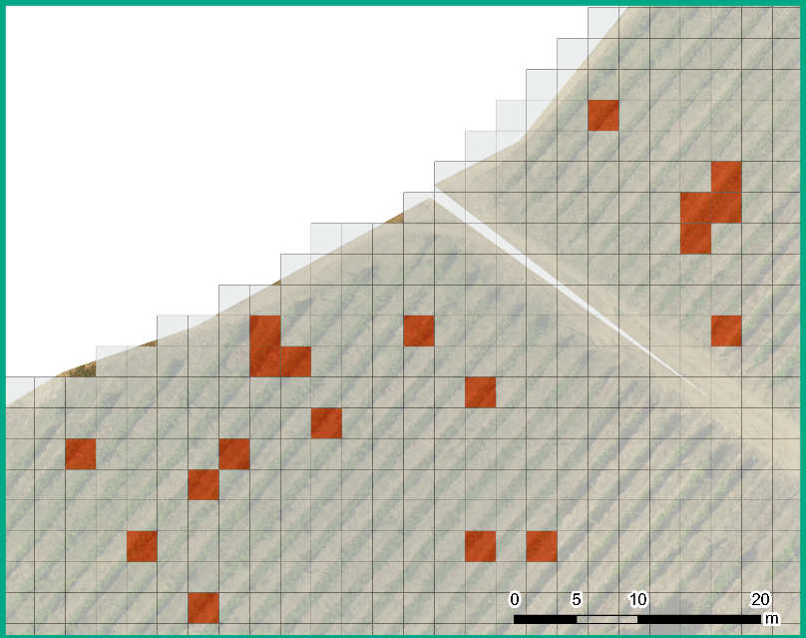
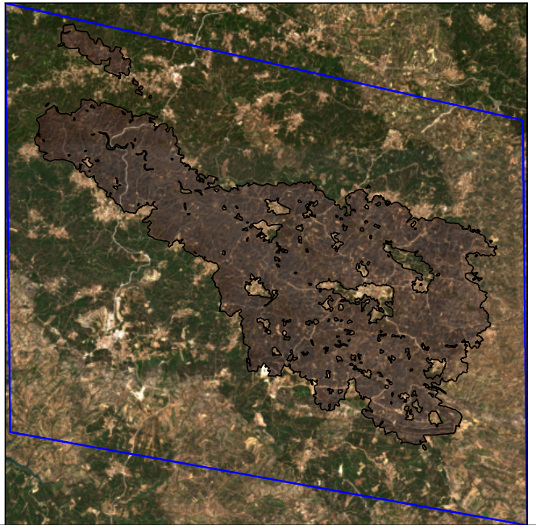
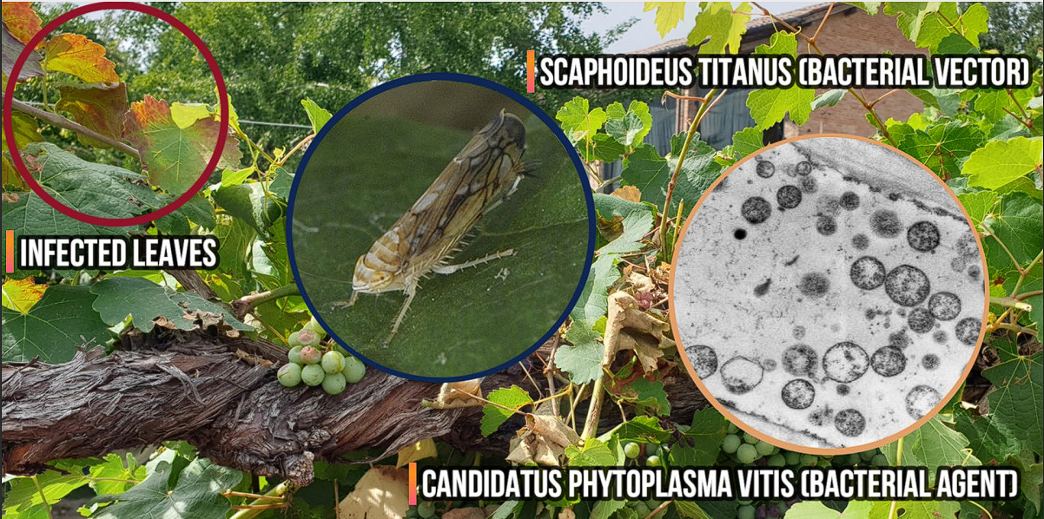
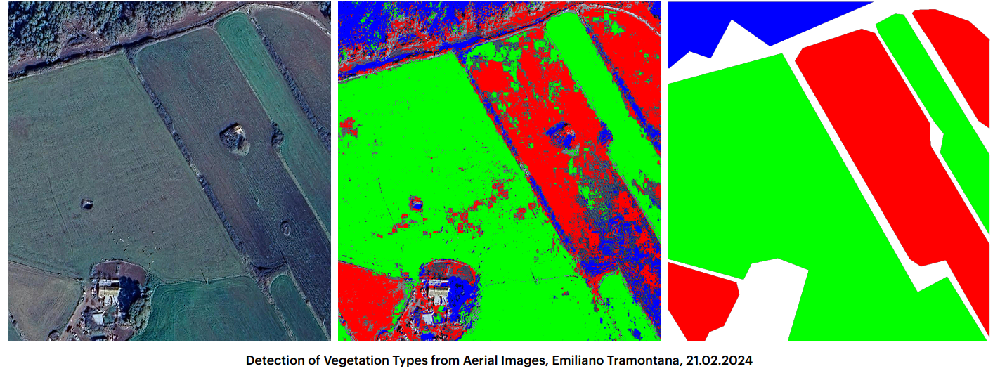
ESEMPI DI ATTIVITÀ
All’interno di ICSC stiamo portando avanti attività in cui sono state impiegate tecniche avanzate di analisi e intelligenza artificiale per supportare la governance nella pianificazione delle energie rinnovabili, nella gestione delle malattie agricole e nella risposta ai disastri naturali.
C
Elaborazione delle immagini ad alta risoluzione per il rilevamento di malattie nei vigneti
Algoritmo di apprendimento deterministico per l'identificazione di pannelli fotovoltaici
Intelligenza artificiale per l'analisi delle immagini satellitari
ICSC e lo Spoke 2 – Dove siamo ora? Catania, 10-12 Dicembre, 2024
7

Slide 21
Elaborazione delle immagini ad alta risoluzione per il rilevamento di malattie nei vigneti

Slide 22
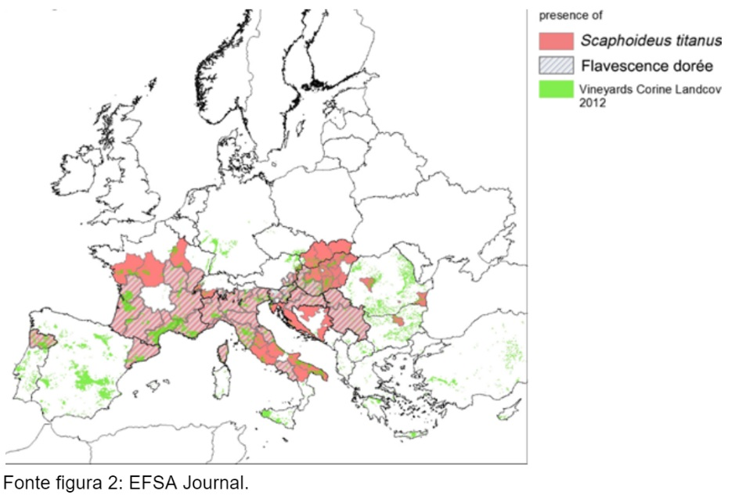
Flavescenza dorata: una malattia devastante per i vigneti
V. Strati, EGU24-10773 (2024)
La flavescenza dorata è una malattia dei vigneti causata da un fitoplasma che sta si sta diffondendo in Europa devastando le colture, con riduzioni delle rese fino al 50-60%.
ICSC e lo Spoke 2 – Dove siamo ora? Catania, 10-12 Dicembre, 2024
8

Slide 23
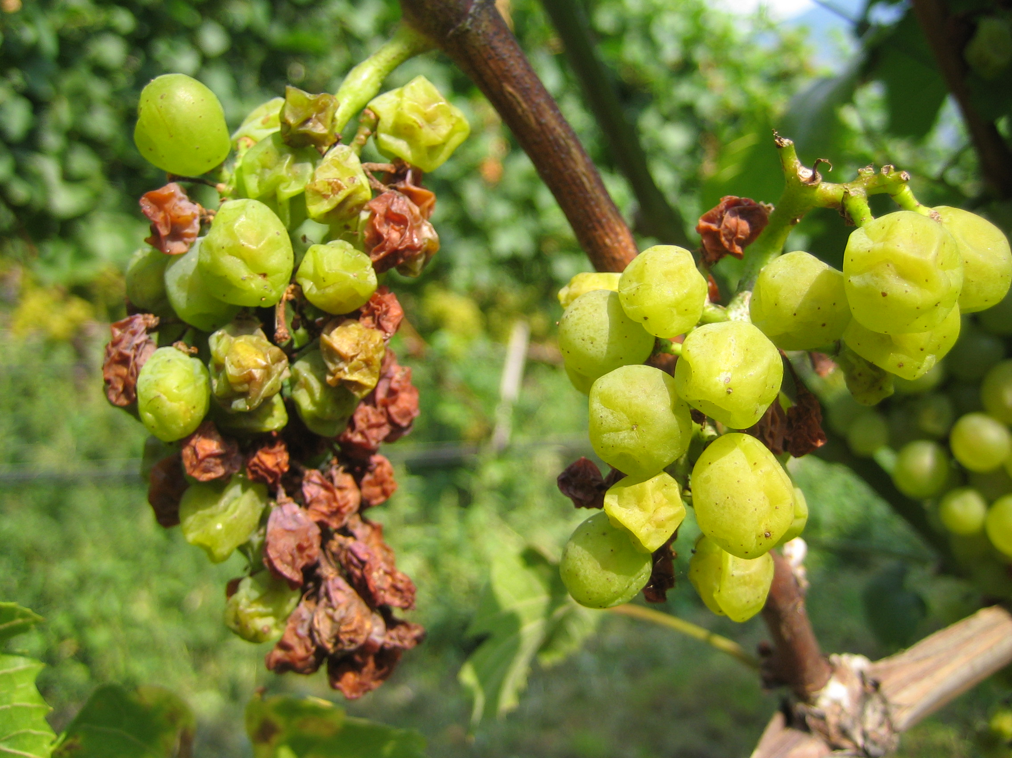
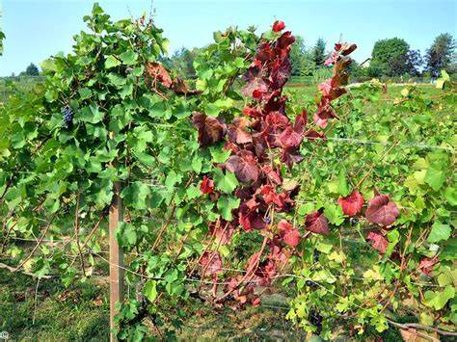
Flavescenza dorata: una malattia devastante per i vigneti
V. Strati, EGU24-10773 (2024)
La flavescenza dorata è una malattia dei vigneti causata da un fitoplasma che sta si sta diffondendo in Europa devastando le colture, con riduzioni delle rese fino al 50-60%.
I sintomi principali sono:
L'arrotolamento delle foglie verso il basso.
L'interruzione della lignificazione della pianta.
La riduzione della produzione di frutti.
L'ingiallimento delle foglie (uve bianche) o l'arrossamento (uve rosse).
Una volta infettata, non c'è possibilità di curare la pianta: per evitare il diffondersi della malattia sono obbligatori gli spray insetticidi e l'estirpazione immediata.
ICSC e lo Spoke 2 – Dove siamo ora? Catania, 10-12 Dicembre, 2024
8

Slide 24
Flavescenza dorata: una malattia devastante per i vigneti
V. Strati, EGU24-10773 (2024)
La flavescenza dorata è una malattia dei vigneti causata da un fitoplasma che sta si sta diffondendo in Europa devastando le colture, con riduzioni delle rese fino al 50-60%.
I sintomi principali sono:
L'arrotolamento delle foglie verso il basso.
L'interruzione della lignificazione della pianta.
La riduzione della produzione di frutti.
L'ingiallimento delle foglie (uve bianche) o l'arrossamento (uve rosse).
Una volta infettata, non c'è possibilità di curare la pianta: per evitare il diffondersi della malattia sono obbligatori gli spray insetticidi e l'estirpazione immediata.
L'individuazione precoce dei sintomi attraverso il telerilevamento rappresenta un miglioramento significativo rispetto ai tradizionali rilievi a terra
ICSC e lo Spoke 2 – Dove siamo ora? Catania, 10-12 Dicembre, 2024
8

Slide 25
IL PROGETTO PERBACCO
Early warning system per la PrEvenzione della diffusione della flavescenza doRata BAsato sul monitoraggio multiparametriCo airborne delle COlture vinicole
V. Strati, EGU24-10773 (2024)
ICSC e lo Spoke 2 – Dove siamo ora? Catania, 10-12 Dicembre, 2024
9

Slide 26
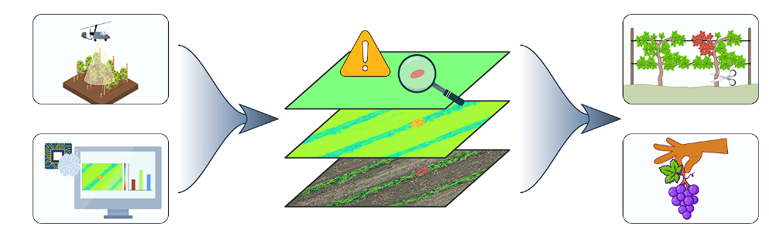
IL PROGETTO PERBACCO
Early warning system per la PrEvenzione della diffusione della flavescenza doRata BAsato sul monitoraggio multiparametriCo airborne delle COlture vinicole
V. Strati, EGU24-10773 (2024)
ICSC e lo Spoke 2 – Dove siamo ora? Catania, 10-12 Dicembre, 2024
9

Slide 27
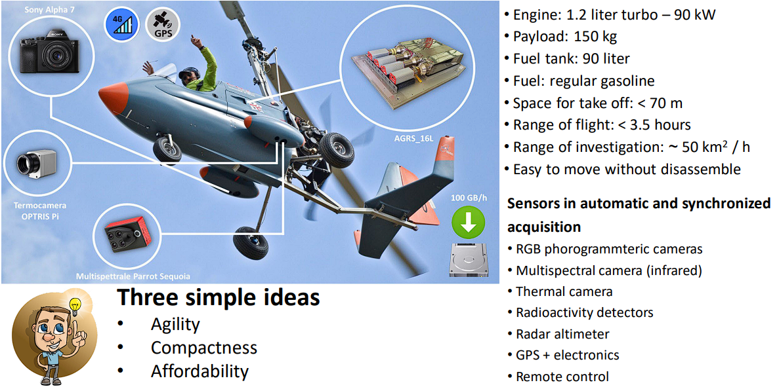
IL PROGETTO PERBACCO
Early warning system per la PrEvenzione della diffusione della flavescenza doRata BAsato sul monitoraggio multiparametriCo airborne delle COlture vinicole
IL RADGYRO
V. Strati, EGU24-10773 (2024)
ICSC e lo Spoke 2 – Dove siamo ora? Catania, 10-12 Dicembre, 2024
9

Slide 28
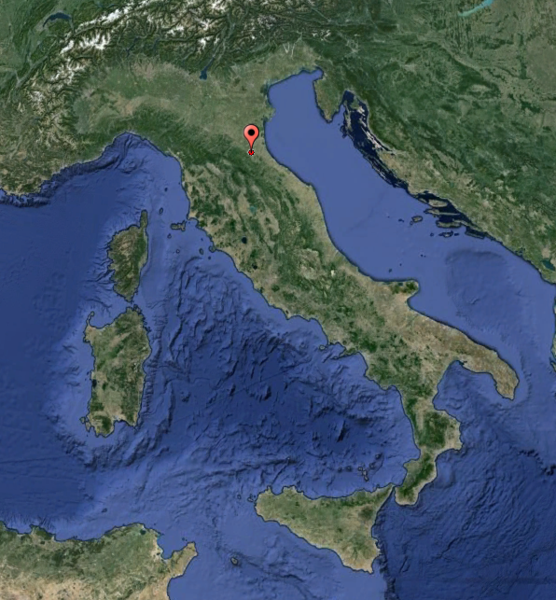
IL PROGETTO PERBACCO
Early warning system per la PrEvenzione della diffusione della flavescenza doRata BAsato sul monitoraggio multiparametriCo airborne delle COlture vinicole
IL RADGYRO
V. Strati, EGU24-10773 (2024)
ICSC e lo Spoke 2 – Dove siamo ora? Catania, 10-12 Dicembre, 2024
9

Slide 29
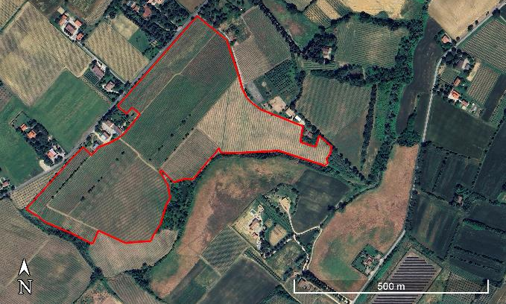
IL PROGETTO PERBACCO
Early warning system per la PrEvenzione della diffusione della flavescenza doRata BAsato sul monitoraggio multiparametriCo airborne delle COlture vinicole
IL RADGYRO
V. Strati, EGU24-10773 (2024)
ICSC e lo Spoke 2 – Dove siamo ora? Catania, 10-12 Dicembre, 2024
9

Slide 30
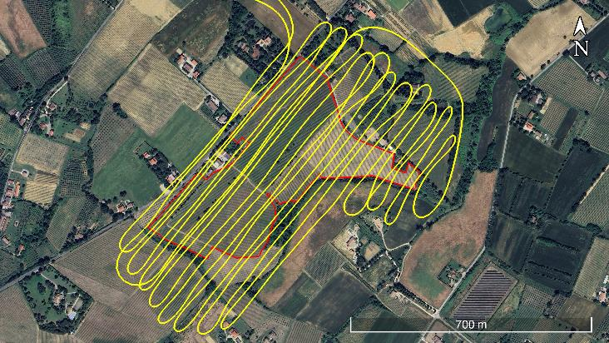
IL PROGETTO PERBACCO
Early warning system per la PrEvenzione della diffusione della flavescenza doRata BAsato sul monitoraggio multiparametriCo airborne delle COlture vinicole
IL RADGYRO
Acquisizione immagini
V. Strati, EGU24-10773 (2024)
ICSC e lo Spoke 2 – Dove siamo ora? Catania, 10-12 Dicembre, 2024
9

Slide 31
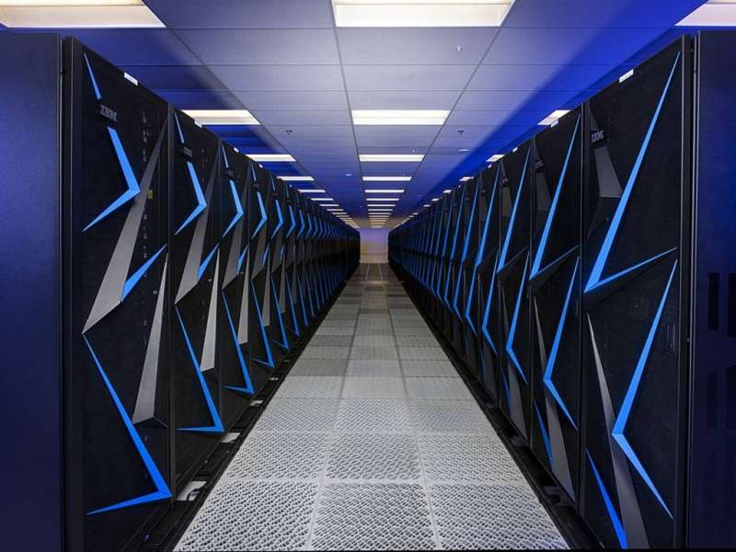
IL PROGETTO PERBACCO
Early warning system per la PrEvenzione della diffusione della flavescenza doRata BAsato sul monitoraggio multiparametriCo airborne delle COlture vinicole
IL RADGYRO
Acquisizione immagini
Storage e analisi
V. Strati, EGU24-10773 (2024)
ICSC e lo Spoke 2 – Dove siamo ora? Catania, 10-12 Dicembre, 2024
9

Slide 32
IL PROGETTO PERBACCO
Early warning system per la PrEvenzione della diffusione della flavescenza doRata BAsato sul monitoraggio multiparametriCo airborne delle COlture vinicole
IL RADGYRO
Acquisizione immagini
Storage e analisi
Individuazione dei casi sintomatici
V. Strati, EGU24-10773 (2024)
ICSC e lo Spoke 2 – Dove siamo ora? Catania, 10-12 Dicembre, 2024
9

Slide 33
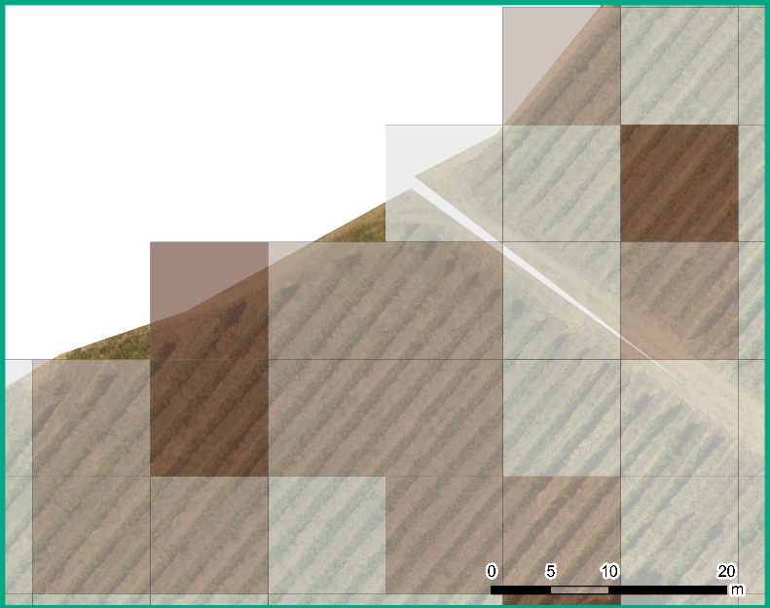
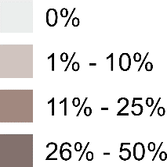
IL PROGETTO PERBACCO
Early warning system per la PrEvenzione della diffusione della flavescenza doRata BAsato sul monitoraggio multiparametriCo airborne delle COlture vinicole
IL RADGYRO
Acquisizione immagini
Mappa di densità per gli interventi
Storage e analisi
Individuazione dei casi sintomatici
V. Strati, EGU24-10773 (2024)
ICSC e lo Spoke 2 – Dove siamo ora? Catania, 10-12 Dicembre, 2024
9

Slide 34
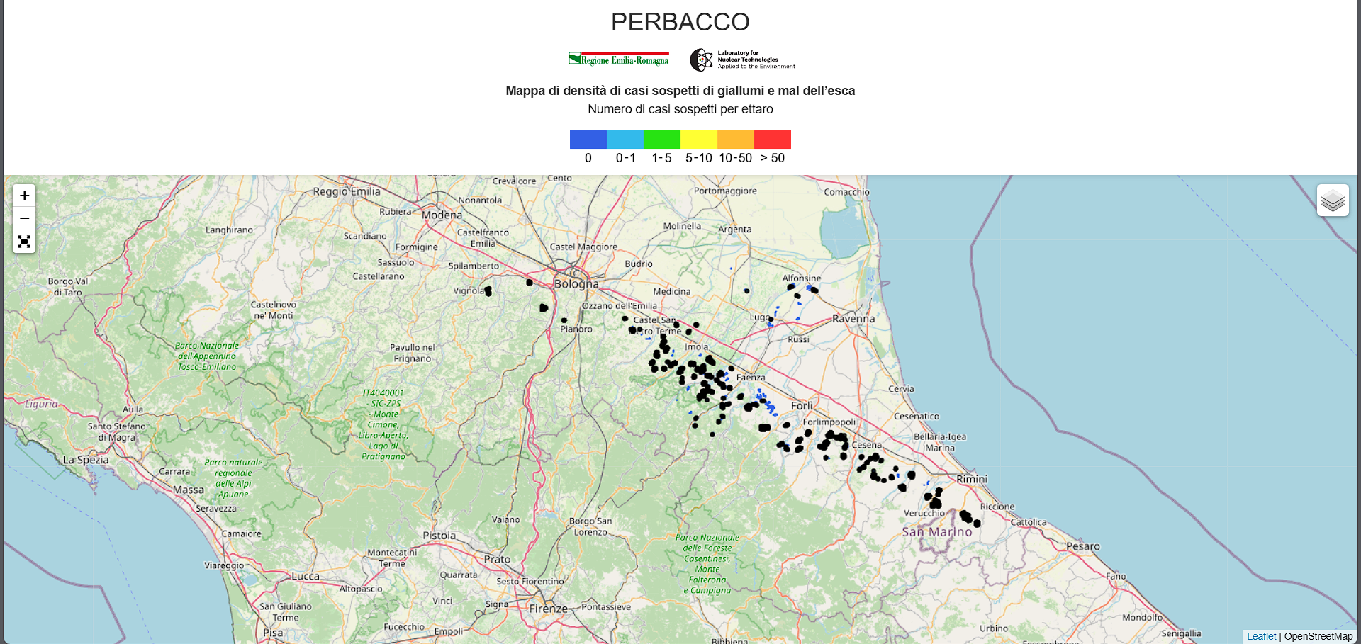
DASHBOARD PER L’EARLY WARNING
ICSC e lo Spoke 2 – Dove siamo ora? Catania, 10-12 Dicembre, 2024
10

Slide 35
DASHBOARD PER L’EARLY WARNING
ICSC e lo Spoke 2 – Dove siamo ora? Catania, 10-12 Dicembre, 2024
11

Slide 36
Algoritmo di apprendimento deterministico per l'identificazione di pannelli fotovoltaici

Slide 37
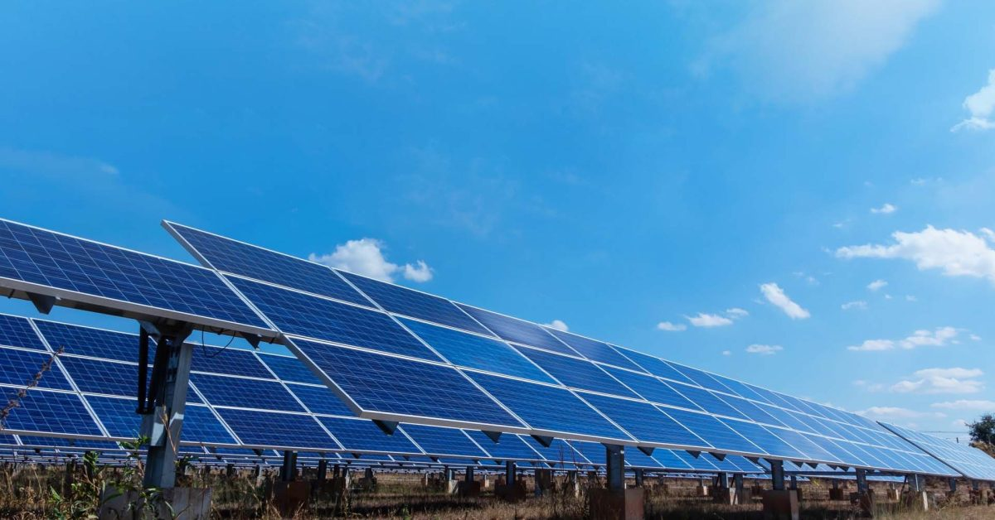
PANNELLI FOTOLVOTAICI PER UN FUTURO SOSTENIBILE
L’integrazione dei pannelli fotovoltaici nei sistemi di produzione di energia ha ridotto la dipendenza dalle fonti di basate sui combustibili fossili. È una tra le soluzioni più promettenti per la generazione di energia pulita e a basse emissioni di carbonio
ICSC e lo Spoke 2 – Dove siamo ora? Catania, 10-12 Dicembre, 2024
12

Slide 38
PANNELLI FOTOLVOTAICI PER UN FUTURO SOSTENIBILE
L’integrazione dei pannelli fotovoltaici nei sistemi di produzione di energia ha ridotto la dipendenza dalle fonti di basate sui combustibili fossili. È una tra le soluzioni più promettenti per la generazione di energia pulita e a basse emissioni di carbonio
La produzione di energia fotovoltaica è cresciuta rapidamente nell'ultimo decennio, a un tasso superiore al 35% annuo. Alla fine del 2022, la capacità fotovoltaica installata a livello mondiale era di 1055,03 GW, rispetto ai 589,43 GW del 2019, quasi raddoppiando in tre anni
ICSC e lo Spoke 2 – Dove siamo ora? Catania, 10-12 Dicembre, 2024
12

Slide 39
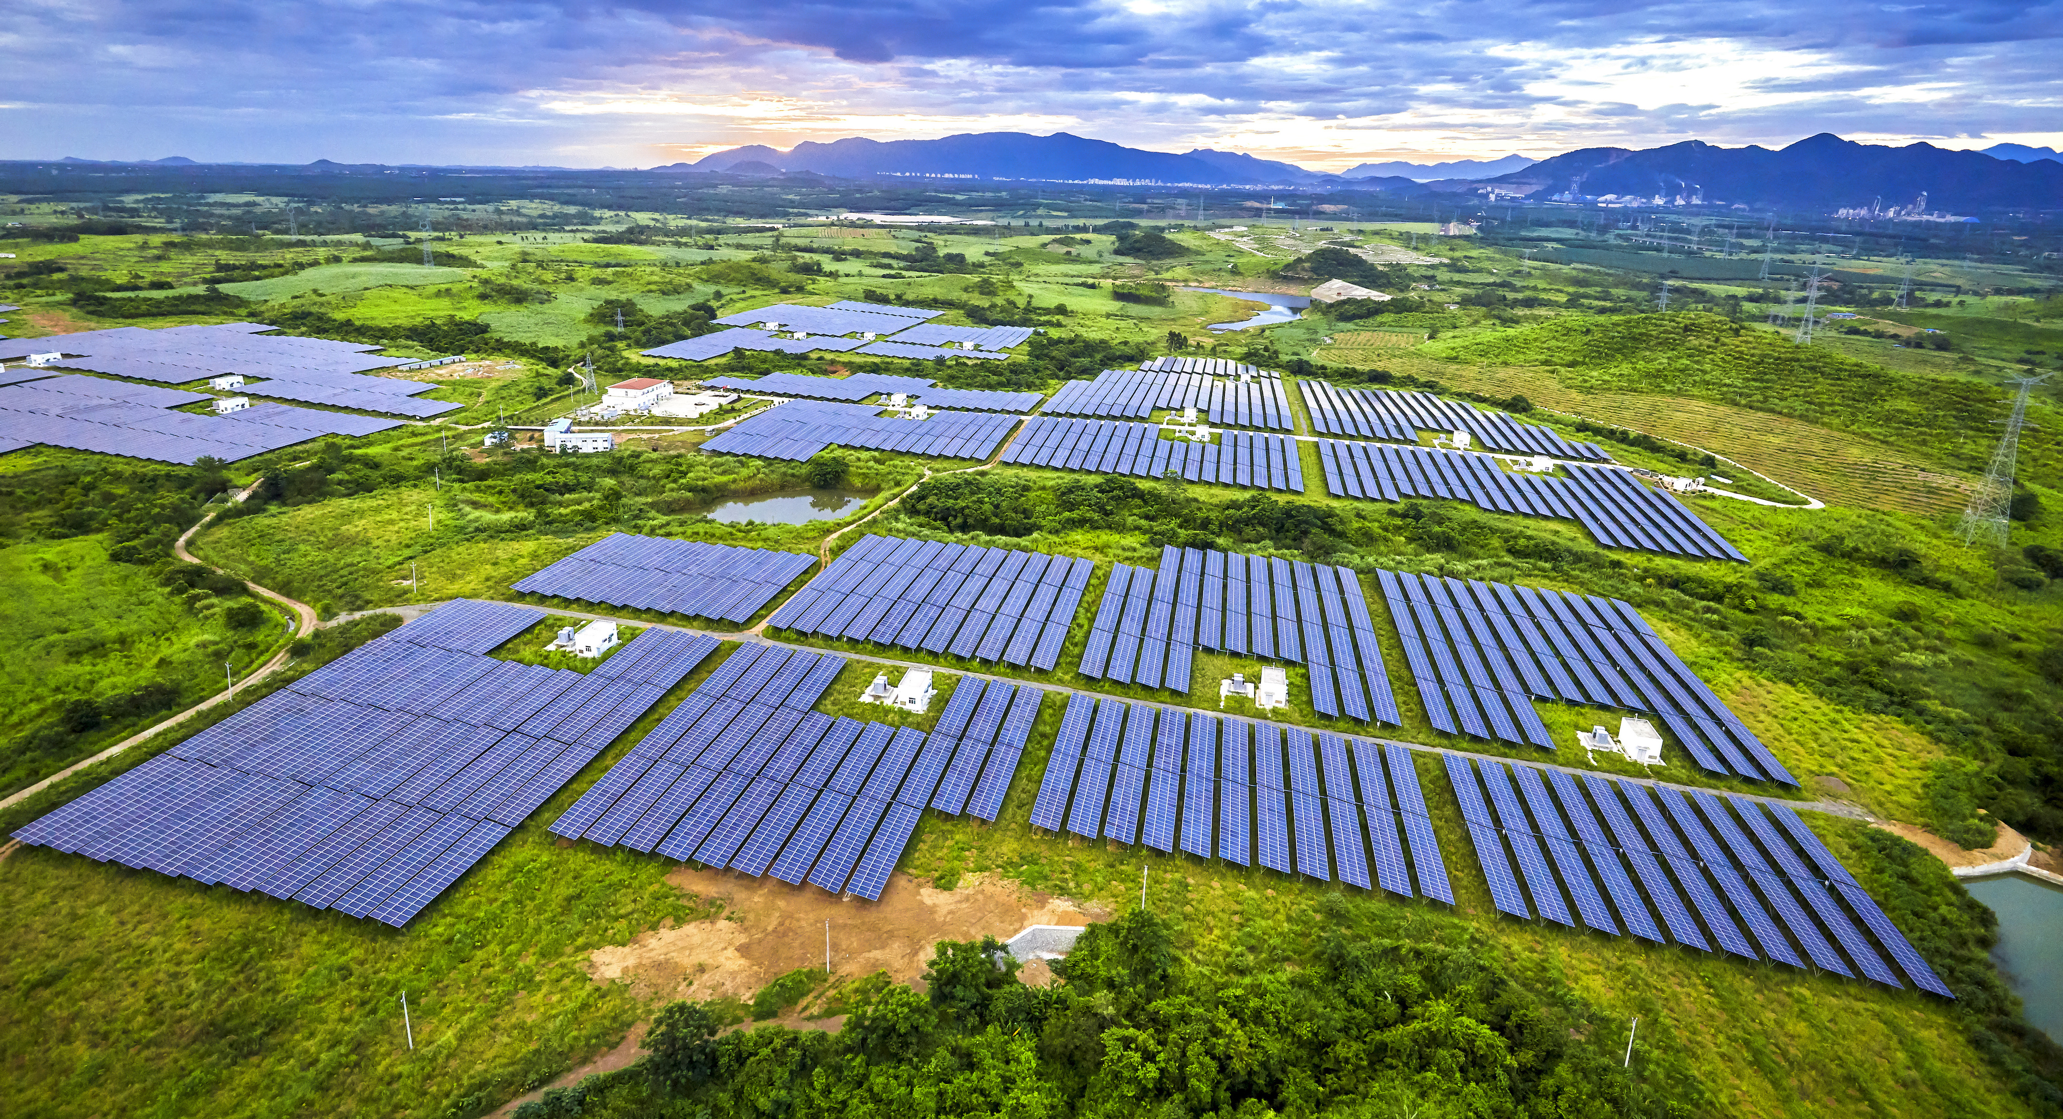
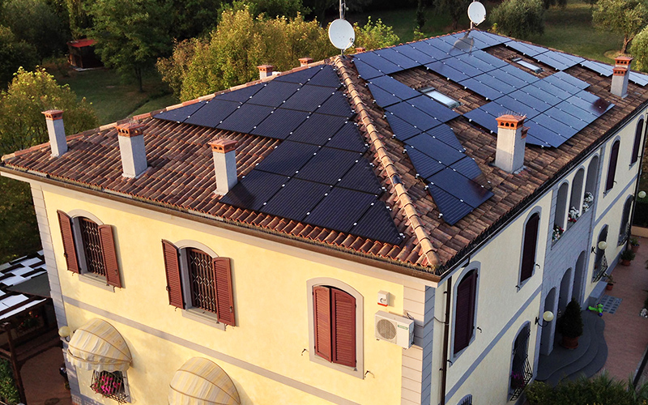
QUANTI PANELLI FOTOVOLTAICI?
Stimare il numero di pannelli fotovoltaici in una regione è un compito complesso a causa della mancanza o insufficienza di registri ufficiali. Questa difficoltà è ulteriormente accentuata sia dalla presenza di grandi campi solari, sia dalla diffusione di piccoli sistemi installati dai privati cittadini, ad esempio sui tetti delle abitazioni
ICSC e lo Spoke 2 – Dove siamo ora? Catania, 10-12 Dicembre, 2024
13

Slide 40
QUANTI PANELLI FOTOVOLTAICI?
Stimare il numero di pannelli fotovoltaici in una regione è un compito complesso a causa della mancanza o insufficienza di registri ufficiali. Questa difficoltà è ulteriormente accentuata sia dalla presenza di grandi campi solari, sia dalla diffusione di piccoli sistemi installati dai privati cittadini, ad esempio sui tetti delle abitazioni
La stima della capacità fotovoltaica totale installata e della produzione di energia può migliorare la capacità dei responsabili politici e delle parti interessate di valutare i progressi in termini di sostenibilità, quantificare i benefici effettivi dell'energia verde e considerare le potenziali installazioni future
ICSC e lo Spoke 2 – Dove siamo ora? Catania, 10-12 Dicembre, 2024
13

Slide 41
UTILIZZO DI IMMAGINI AEREE PER IDENTIFICARE PANNELLI SOLARI
Le immagini satellitari e aree possono essere analizzate per riconoscere i pannelli fotovoltaici, ad esempio mediante approcci che utilizzano l’intelligenza artificiale.
Questo approccio però presenta alcuni svantaggi:
Richiede una grande quantità di set di dati etichettati.
Possibilità di allucinazioni dei modelli.
Scarsa spiegabilità dei risultati.
Technologies 2023, 11, 174
ICSC e lo Spoke 2 – Dove siamo ora? Catania, 10-12 Dicembre, 2024
14

Slide 42
UTILIZZO DI IMMAGINI AEREE PER IDENTIFICARE PANNELLI SOLARI
Le immagini satellitari e aree possono essere analizzate per riconoscere i pannelli fotovoltaici, ad esempio mediante approcci che utilizzano l’intelligenza artificiale.
Questo approccio però presenta alcuni svantaggi:
Richiede una grande quantità di set di dati etichettati.
Possibilità di allucinazioni dei modelli.
Scarsa spiegabilità dei risultati.
Per mitigare questi problemi, è stato sviluppato un algoritmo deterministico in grado di identificare pannelli solari in immagini aeree tramite l’individuazione dei loro colori caratteristici.
Technologies 2023, 11, 174
ICSC e lo Spoke 2 – Dove siamo ora? Catania, 10-12 Dicembre, 2024
14

Slide 43
UTILIZZO DI IMMAGINI AEREE PER IDENTIFICARE PANNELLI SOLARI
Le immagini satellitari e aree possono state analizzate per riconoscere i pannelli fotovoltaici, ad esempio mediante approcci che utilizzano l’intelligenza artificiale.
Questo approccio però presenta alcuni svantaggi:
Richiede una grande quantità di set di dati etichettati.
Possibilità di allucinazioni dei modelli.
Scarsa spiegabilità dei risultati.
Per mitigare questi problemi, è stato sviluppato un algoritmo deterministico in grado di identificare pannelli solari in immagini aeree tramite l’individuazione dei loro colori caratteristici.
Questo approccio permette di identificare i pannelli basandosi sull’estrazione di colori da poche immagini etichettate, fornendo uno strumento efficace, esplicativo e di veloce esecuzione
Technologies 2023, 11, 174
ICSC e lo Spoke 2 – Dove siamo ora? Catania, 10-12 Dicembre, 2024
14

Slide 44
Intelligenza artificiale per l'analisi delle immagini satellitari

Slide 45
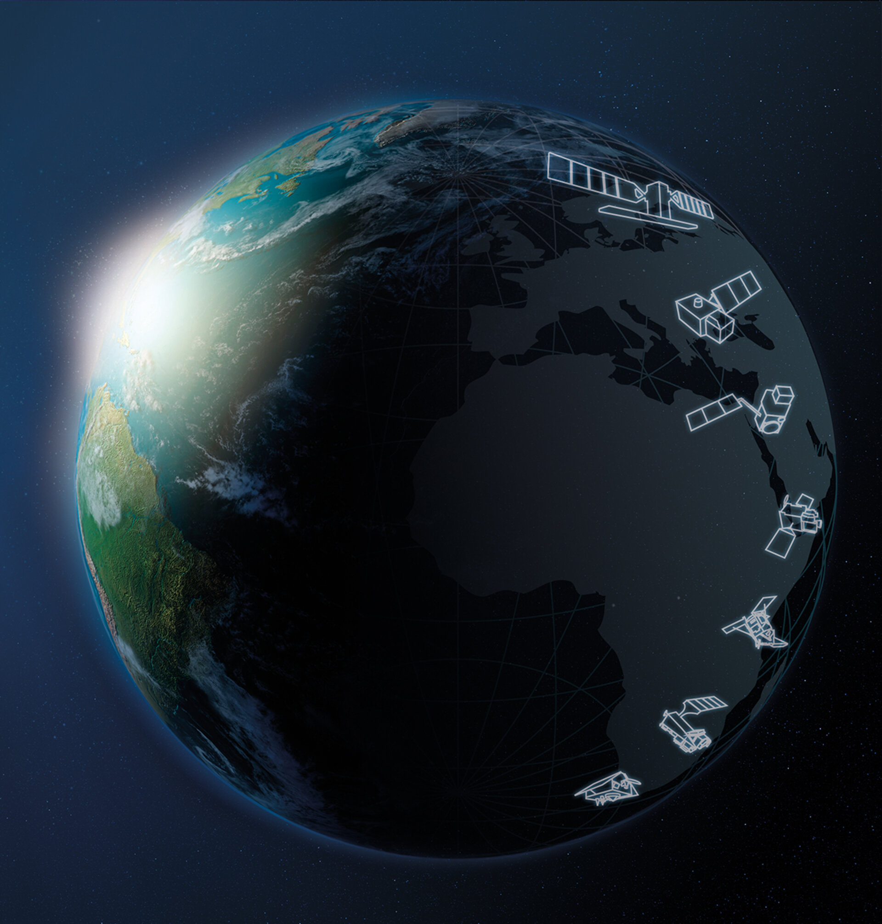
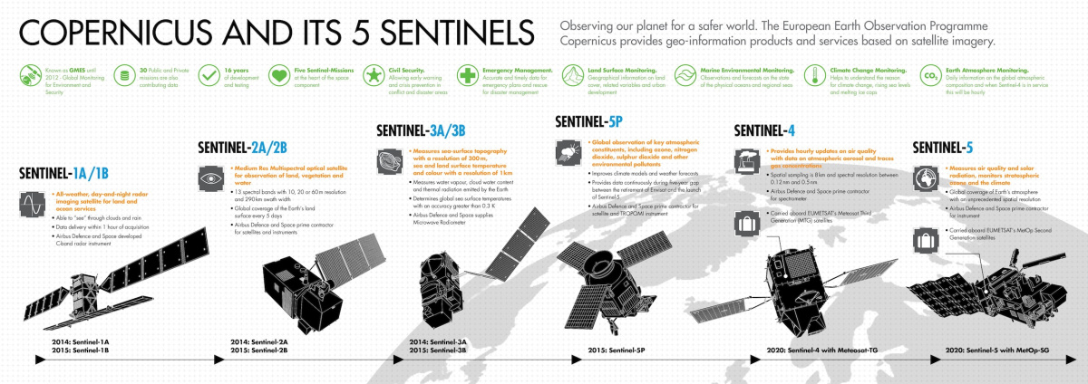
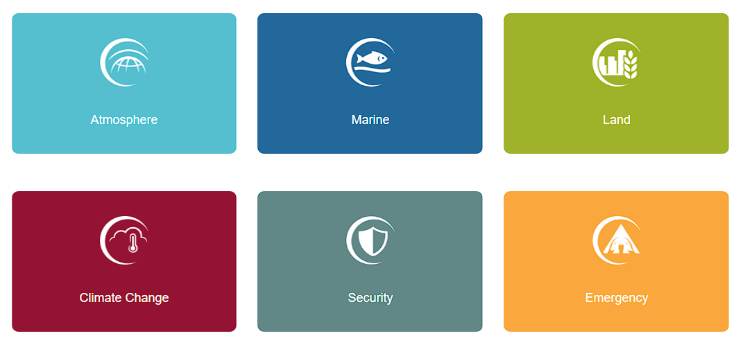
IL PROGRAMMA COPERNICUS
Sentinel-1 (A,B,C)
Sentinel-2 (A,B)
Sentinel-3 (A,B)
Sentinel-4
Sentinel-5P
Sentinel-5
Sentinel-6
ICSC e lo Spoke 2 – Dove siamo ora? Catania, 10-12 Dicembre, 2024
15

Slide 46
IL PROGRAMMA COPERNICUS
Sentinel-1 (A,B,C)
Sentinel-2 (A,B)
Sentinel-3 (A,B)
Sentinel-4
Sentinel-5P
Sentinel-5
Sentinel-6
ICSC e lo Spoke 2 – Dove siamo ora? Catania, 10-12 Dicembre, 2024
15

Slide 47
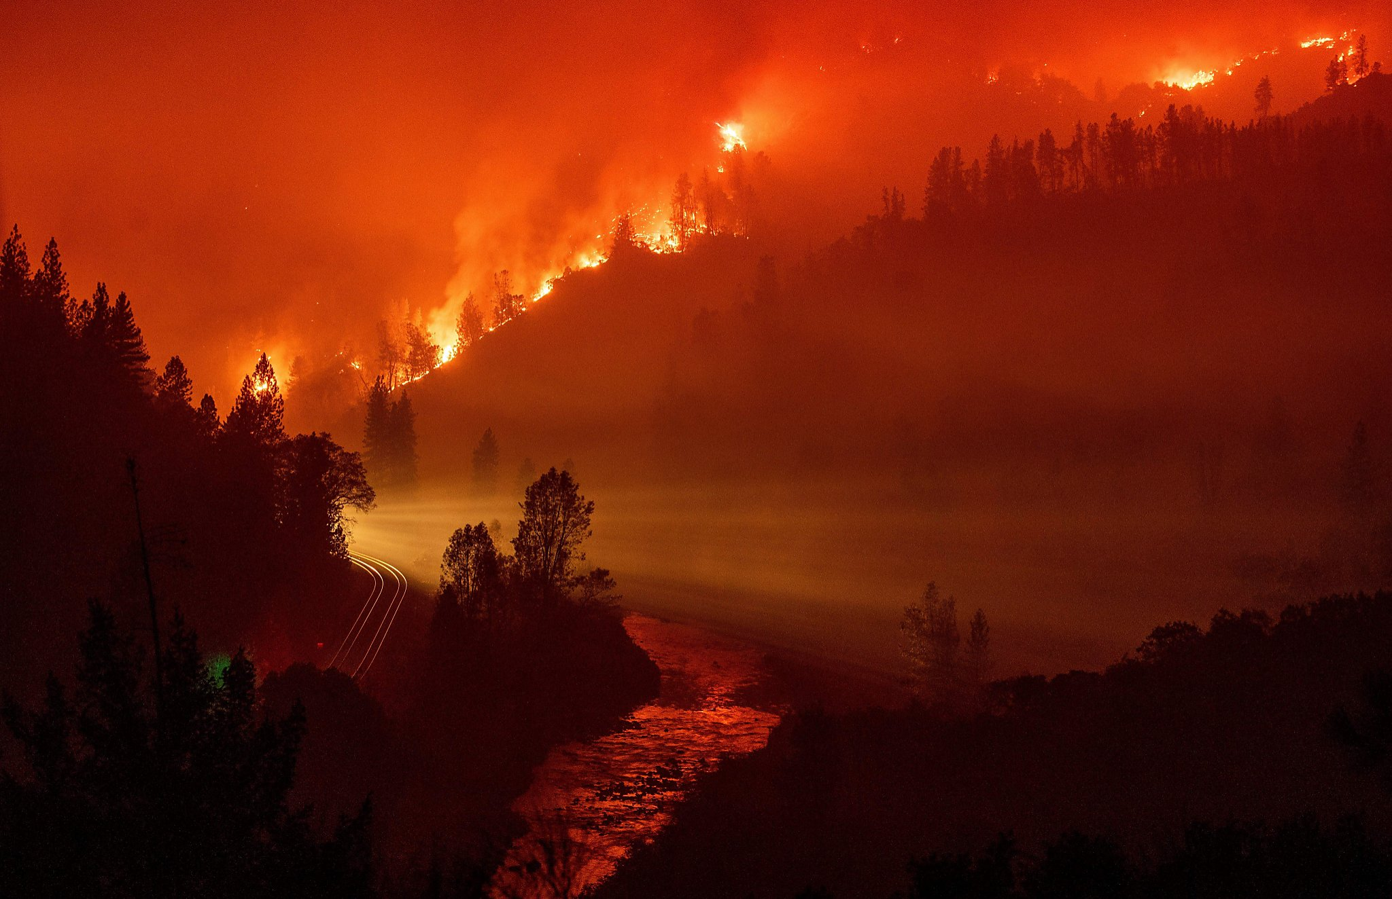
INCENDI: UN PROBLEMA CRESCENTE E DEVASTANTE
ICSC e lo Spoke 2 – Dove siamo ora? Catania, 10-12 Dicembre, 2024
16

Slide 48
INCENDI: UN PROBLEMA CRESCENTE E DEVASTANTE
Negli ultimi anni, gli incendi boschivi sono aumentati significativamente a causa di temperature più alte e prolungati periodi di siccità. Nel 2023, oltre 4,1 milioni di ettari sono bruciati in Europa, con un incremento del 40% rispetto alla media degli ultimi dieci anni (Fonte EFFIS)
ICSC e lo Spoke 2 – Dove siamo ora? Catania, 10-12 Dicembre, 2024
16

Slide 49
INCENDI: UN PROBLEMA CRESCENTE E DEVASTANTE
Gli incendi sono spesso causati da una combinazione di fattori: condizioni meteorologiche estreme, attività umane e gestione inadeguata delle foreste. Nell’era del cambiamento climatico, è cruciale adottare strategie di prevenzione e risposta, come il monitoraggio avanzato e la gestione sostenibile del territorio, per proteggere l’ambiente e le comunità.
Negli ultimi anni, gli incendi boschivi sono aumentati significativamente a causa di temperature più alte e prolungati periodi di siccità. Nel 2023, oltre 4,1 milioni di ettari sono bruciati in Europa, con un incremento del 40% rispetto alla media degli ultimi dieci anni (Fonte EFFIS)
ICSC e lo Spoke 2 – Dove siamo ora? Catania, 10-12 Dicembre, 2024
16

Slide 50
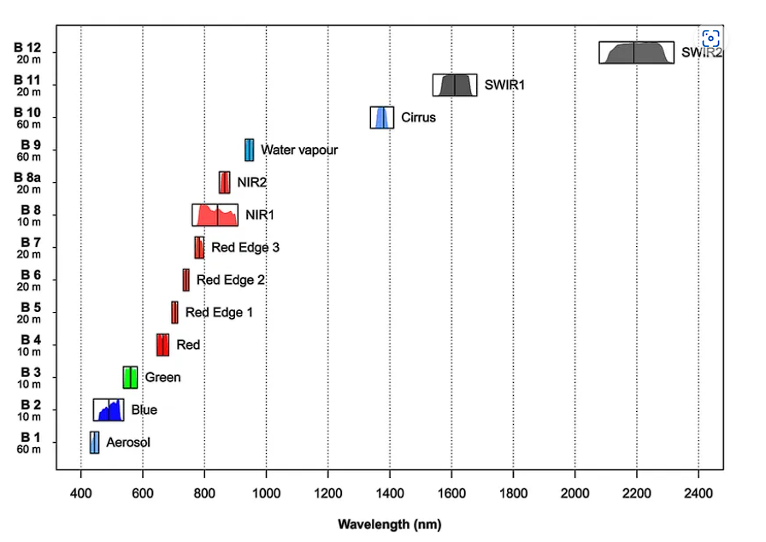
RICONOSCIMENTO DI AREE BRUCIATE IN IMMAGINI SATELLITARI
Rilevamento e mappatura delle aree colpite da incendi analizzando le immagini multispettrali dei satelliti Sentinel-2 tramite tecniche di IA.
Obiettivo: fornire nuovi e potenti strumenti per il monitoraggio ambientale su larga scala e la gestione dei disastri ambientali
LE BANDE SPETTRALI DEI SENTINEL-2
ICSC e lo Spoke 2 – Dove siamo ora? Catania, 10-12 Dicembre, 2024
17

Slide 51
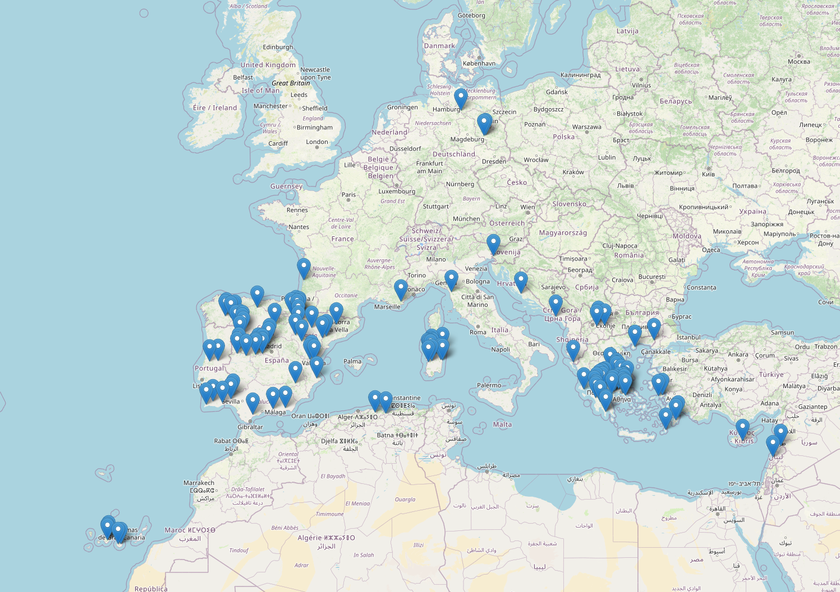
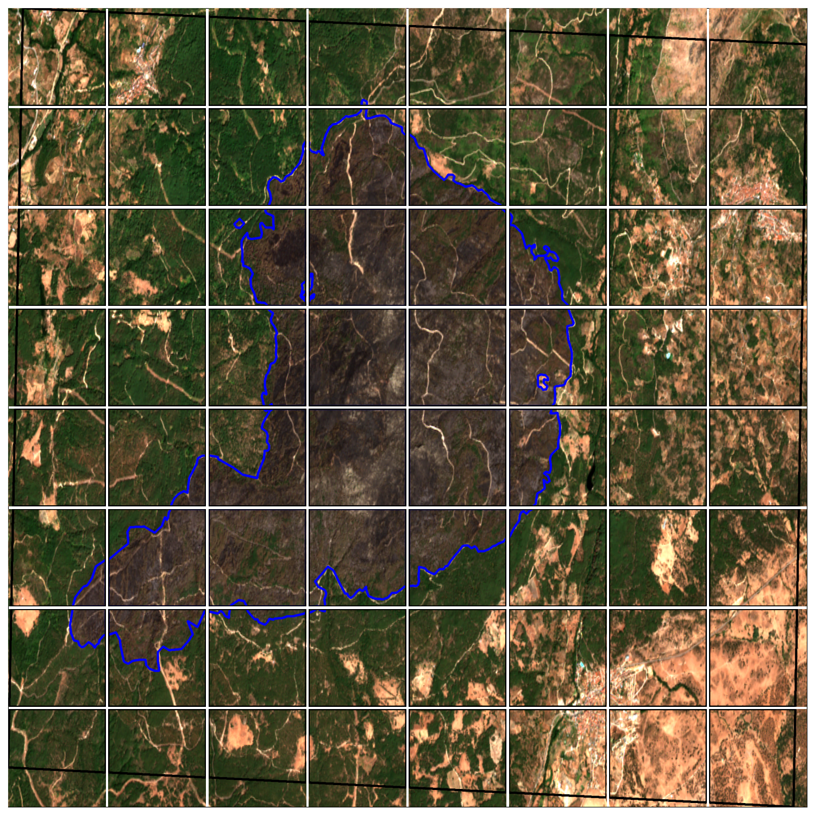
RICONOSCIMENTO DI AREE BRUCIATE IN IMMAGINI SATELLITARI
Rilevamento e mappatura delle aree colpite da incendi analizzando le immagini multispettrali dei satelliti Sentinel-2 tramite tecniche di IA.
Obiettivo: fornire nuovi e potenti strumenti per il monitoraggio ambientale su larga scala e la gestione dei disastri ambientali
MAPPA DEGLI INCENDI IN EUROPA PER L’ADDESTRAMENTO
LE BANDE SPETTRALI DEI SENTINEL-2
Dataset per addestrare i modelli composto da 114 immagini di aree bruciate da incendi, registrati principalmente nell'area mediterranea, dal Copernicus Emergency Management Service
ICSC e lo Spoke 2 – Dove siamo ora? Catania, 10-12 Dicembre, 2024
17

Slide 52
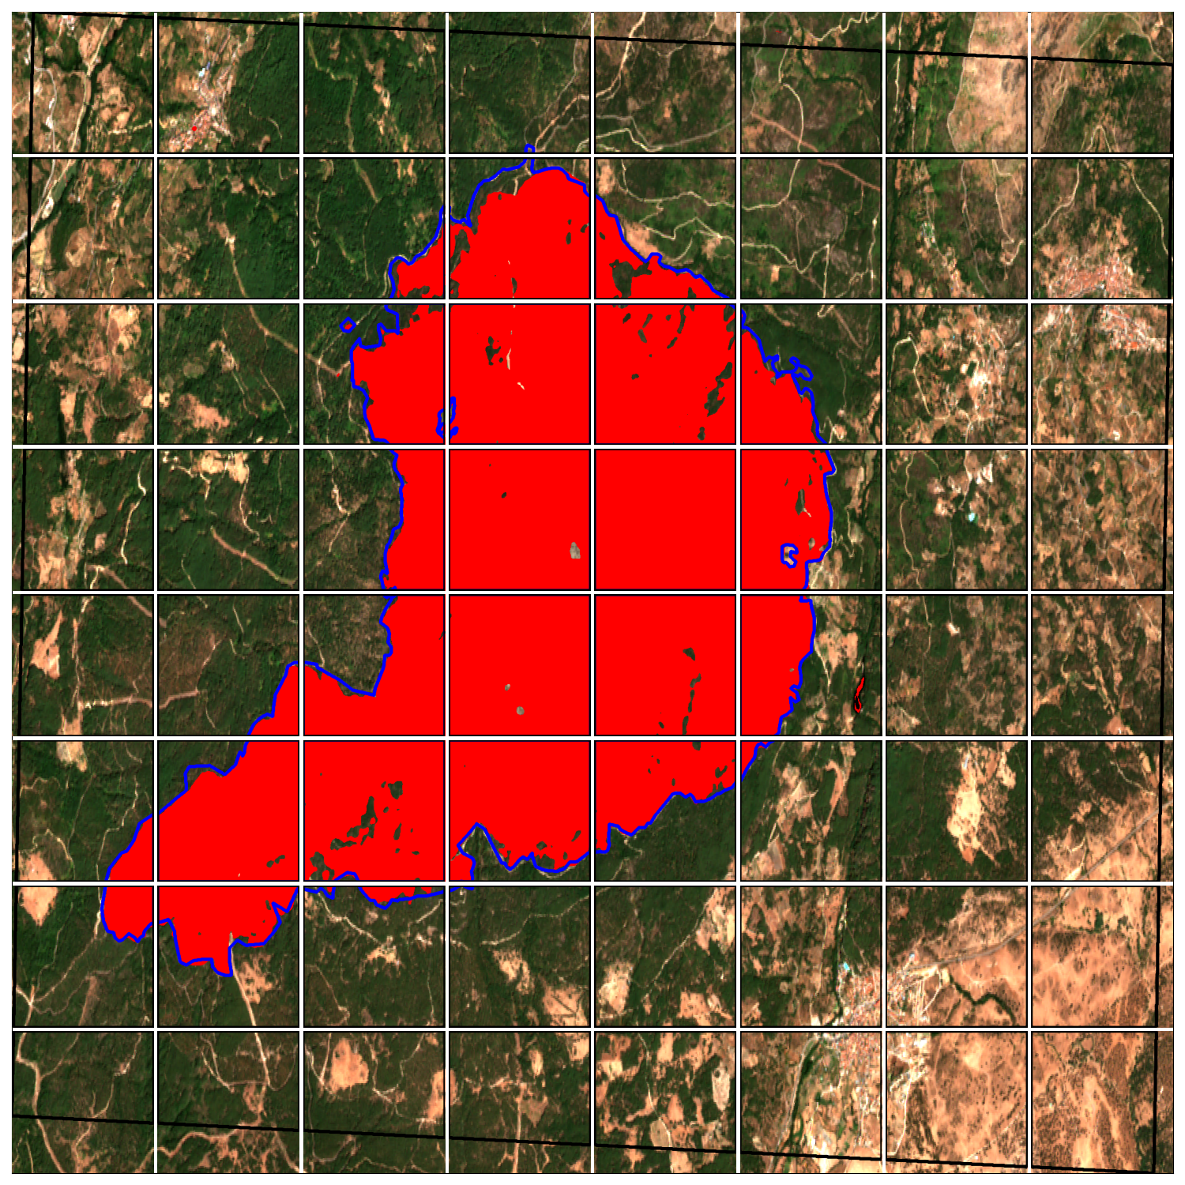
RICONOSCIMENTO DI AREE BRUCIATE IN IMMAGINI SATELLITARI
Rilevamento e mappatura delle aree colpite da incendi analizzando le immagini multispettrali dei satelliti Sentinel-2 tramite tecniche di IA.
Obiettivo: fornire nuovi e potenti strumenti per il monitoraggio ambientale su larga scala e la gestione dei disastri ambientali
MAPPA DEGLI INCENDI IN EUROPA PER L’ADDESTRAMENTO
LE BANDE SPETTRALI DEI SENTINEL-2
Dataset per addestrare i modelli composto da 114 immagini di aree bruciate da incendi, registrati principalmente nell'area mediterranea, dal Copernicus Emergency Management Service
ICSC e lo Spoke 2 – Dove siamo ora? Catania, 10-12 Dicembre, 2024
17

Slide 53
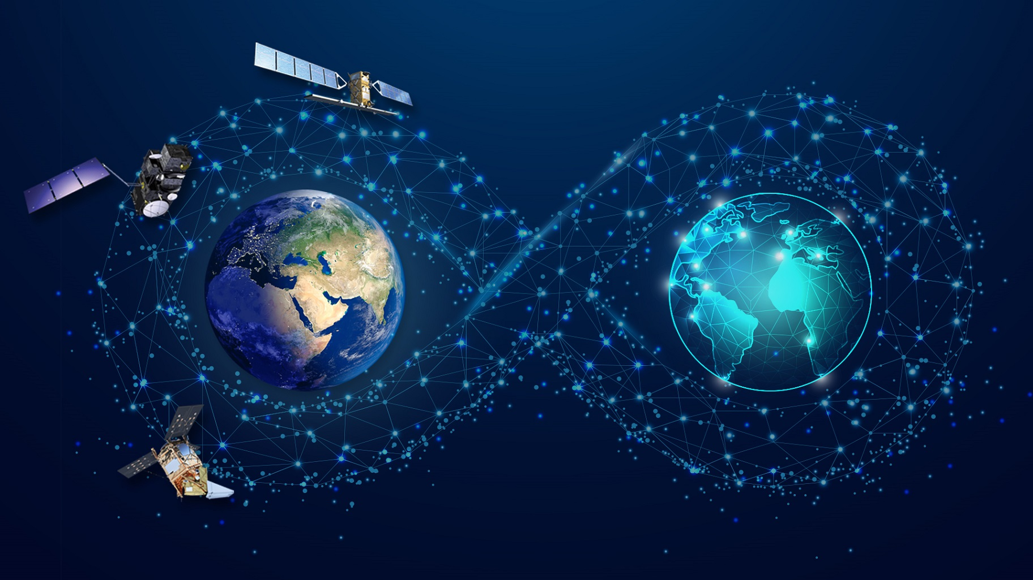
CONCLUSIONI E PROSPETTIVE
L’Economia Spaziale avrà un ruolo fondamentale nel combinare innovazioni tecnologiche e modelli di business, ampliando la gamma di prodotti e servizi per la società.
I tre progetti presentati dimostrano il potenziale dei metodi computazionali avanzati applicati alle immagini satellitari e aeree per diverse applicazioni, dall'agricoltura al monitoraggio ambientale.
Le risorse e le infrastrutture di calcolo fornite dal Centro Nazionale ICSC consentiranno di perfezionare ulteriormente questi modelli, di migliorarne l'accuratezza e di consentire la collaborazione interdisciplinare tra le diverse attività.
Elaborazione delle immagini ad alta risoluzione per il rilevamento di malattie nei vigneti
Algoritmo di apprendimento deterministico per l'identificazione di pannelli fotovoltaici
Intelligenza artificiale per l'analisi delle immagini satellitari
ICSC e lo Spoke 2 – Dove siamo ora? Catania, 10-12 Dicembre, 2024
18

Slide 54
GRAZIE PER L’ATTENZIONE
Giuseppe ${\text{Piparo}}^{1}$
1. Istituto Nazionale di Fisica Nucleare (INFN), Sezione di Catania
ICSC e lo Spoke 2 – Dove siamo ora?, Catania, 10-12 Dicembre, 2024
giuseppe.piparo@ct.infn.it
Centro Nazionale di Ricerca in HPC, Big Data e Quantum Computing
ICSC e lo Spoke 2 – Dove siamo ora? Catania, 10-12 Dicembre, 2024
Missione 4 • Istruzione e Ricerca
19

